Slide 1
暗認本読書会13 advanced 準同型暗号, DDH, ZKPおかわり
2021/12/23
https://anninbon.connpass.com/
光成滋生

Slide 2

目次
楕円曲線
演算
ECDLPとECDH
楕円ElGamal暗号
楕円Lifted-ElGamal暗号
準同型暗号
安全性とDDH
ZKP
Σプロトコル
$Dec\left(c\right)=0$の場合
Fiat-Shamir heuristic

Slide 3
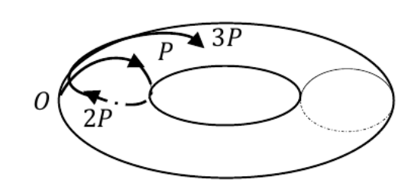







楕円曲線の性質の復習
このスライドで使う共通の記号
$E$ : 楕円曲線, $P$ : $E$上の点
$G=\{0,P,2P, …, \left(p−1\right)P\}$とする$(pP=0)$
トーラス上を巻きつきながら進み$p$倍すると$O$に戻る
計算が容易なもの
$$a$$
$$aP$$
スカラー倍
$$aP$$
加算
$$\left(a+b\right)P$$
$$P$$
$$bP$$

Slide 4









楕円曲線暗号で使う計算困難な問題
楕円離散対数問題ECDLP(Discrete Logarithm Problem)
与えられた$P, Q∈G$に対して$Q=aP$となる$a$を求める
$a=\log_{P}{Q}$と表す
ECDHP(Diffie Hellman Problem)
与えられた$P,aP,bP$に対して$abP$を求める
楕円曲線暗号はECDLPやECDHPが困難なことを仮定
$$P$$
$$aP$$
DLP
$$a$$
DHP
$$abP$$
$$×$$
$$×$$
$$aP$$
$$bP$$

Slide 5
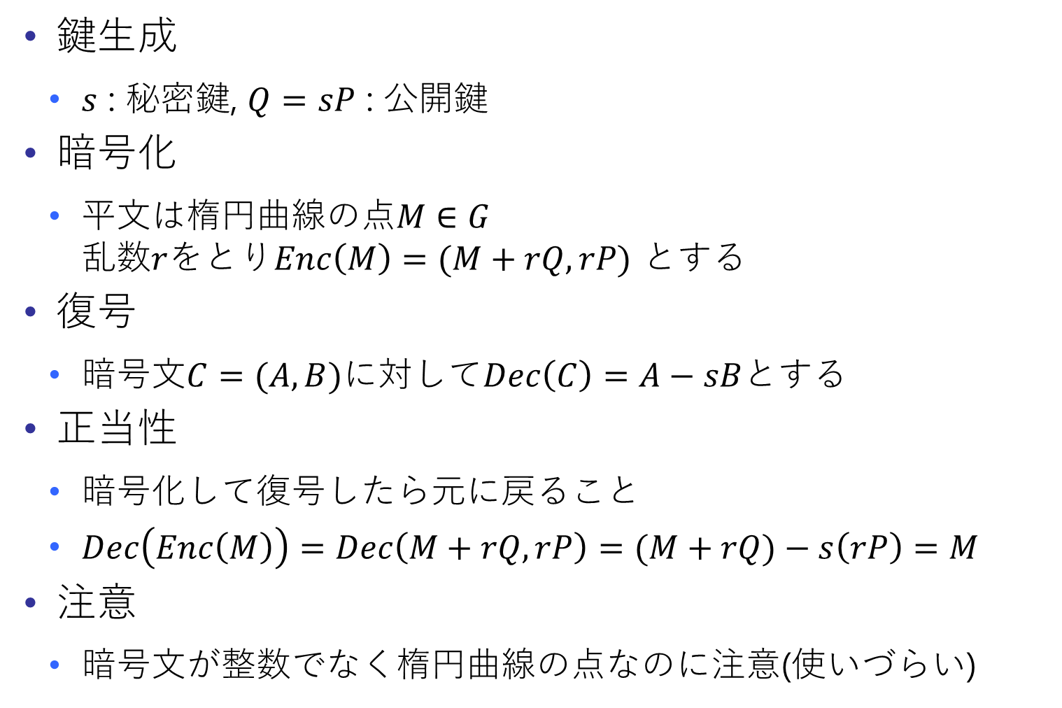
楕円ElGamal暗号
鍵生成
$s$ : 秘密鍵, $Q=sP$ : 公開鍵
暗号化
平文は楕円曲線の点$M∈G$ 乱数$r$をとり$Enc\left(M\right)=(M+rQ,rP)$ とする
復号
暗号文$C=(A,B)$に対して$Dec\left(C\right)=A−sB$とする
正当性
暗号化して復号したら元に戻ること
$Dec\left(Enc\left(M\right)\right)=Dec\left(M+rQ,rP\right)=(M+rQ)−s\left(rP\right)=M$
注意
暗号文が整数でなく楕円曲線の点なのに注意(使いづらい)

Slide 6

楕円ElGamal暗号の安全性
攻撃者は公開鍵と暗号文を知っている
$P, Q=sP, Enc\left(M\right)=(M+rQ,rP)$
$P$と$Q=sP$と$rP$から$rQ=rsP$を求められると$M$が分かる
「$P,sP,rP$から$rsP$」これはECDHP

Slide 7
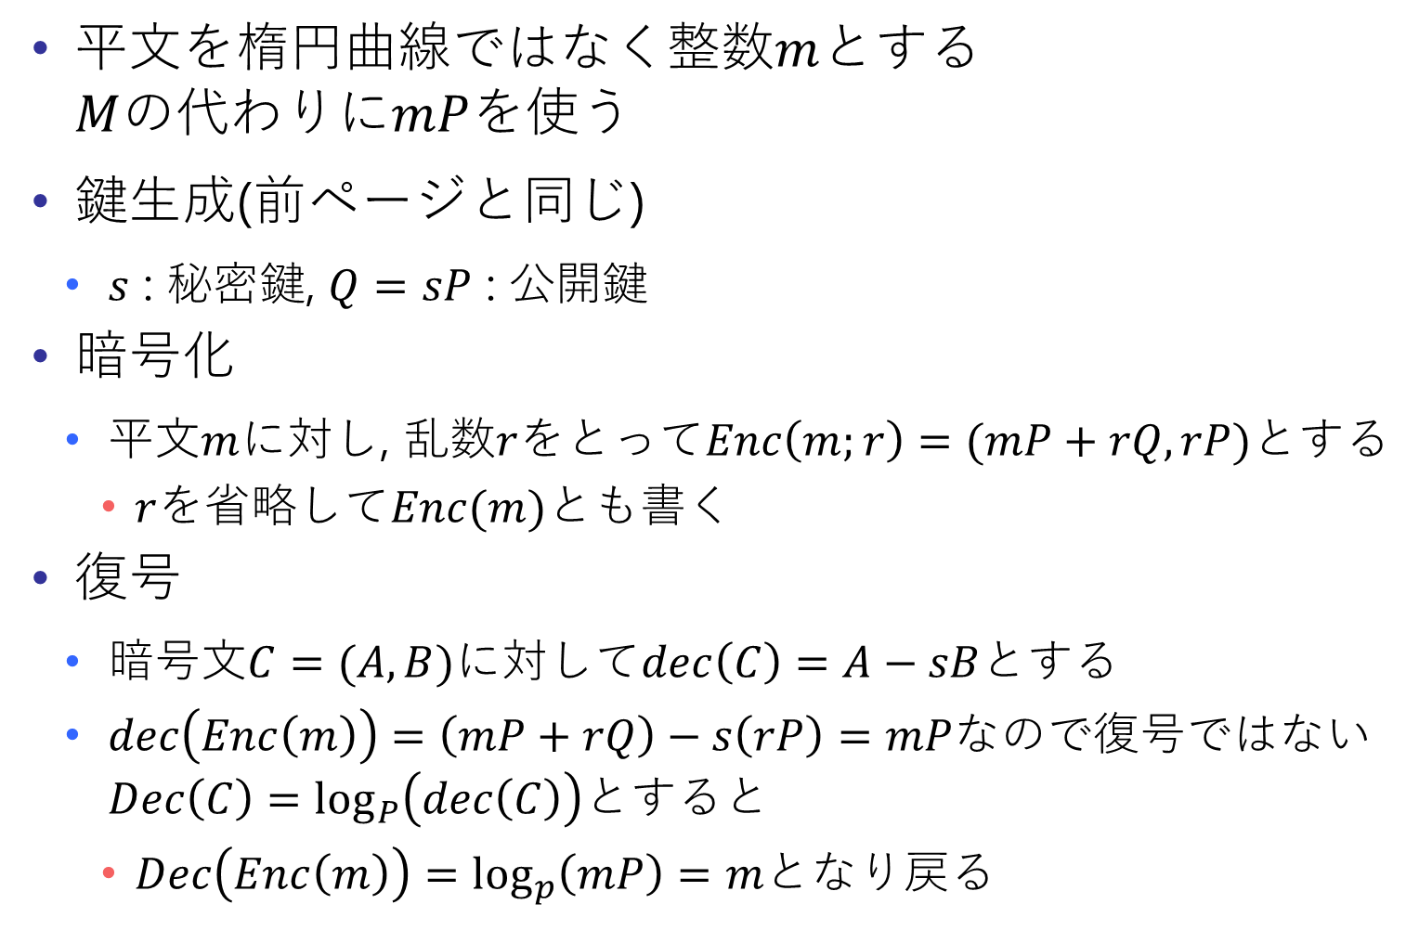
楕円Lifted-ElGamal暗号
平文を楕円曲線ではなく整数$m$とする $M$の代わりに$mP$を使う
鍵生成(前ページと同じ)
$s$ : 秘密鍵, $Q=sP$ : 公開鍵
暗号化
平文$m$に対し, 乱数$r$をとって$Enc\left(m;r\right)=(mP+rQ,rP)$とする
$r$を省略して$Enc(m)$とも書く
復号
暗号文$C=(A,B)$に対して$dec\left(C\right)=A−sB$とする
$dec\left(Enc\left(m\right)\right)=\left(mP+rQ\right)−s\left(rP\right)=mP$なので復号ではない$Dec\left(C\right)=\log_{P}\left(dec\left(C\right)\right)$とすると
$Dec\left(Enc\left(m\right)\right)=\log_{p}\left(mP\right)=m$となり戻る

Slide 8
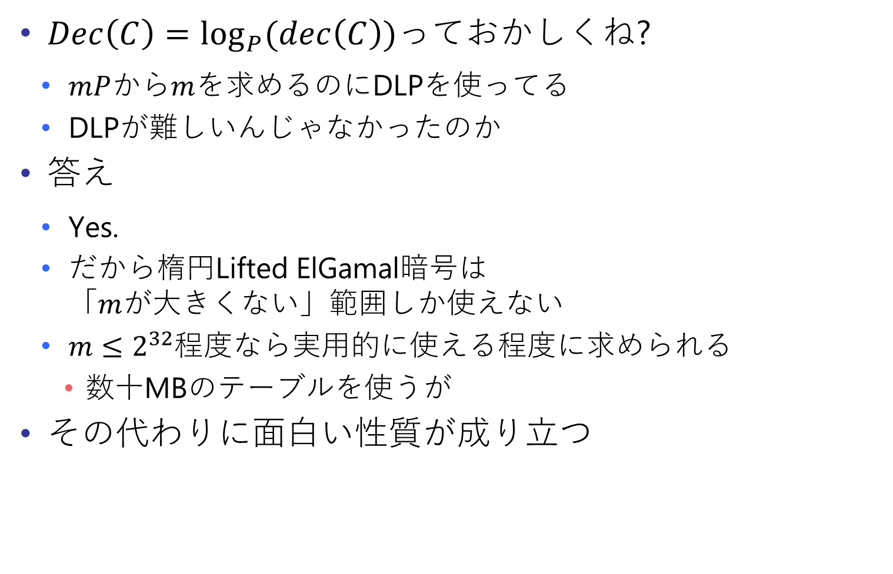
疑問
$Dec\left(C\right)=\log_{P}{(dec\left(C\right))}$っておかしくね?
$mP$から$m$を求めるのにDLPを使ってる
DLPが難しいんじゃなかったのか
答え
Yes.
だから楕円Lifted ElGamal暗号は 「$m$が大きくない」範囲しか使えない
$m≤2^{32}$程度なら実用的に使える程度に求められる
数十MBのテーブルを使うが
その代わりに面白い性質が成り立つ

Slide 9
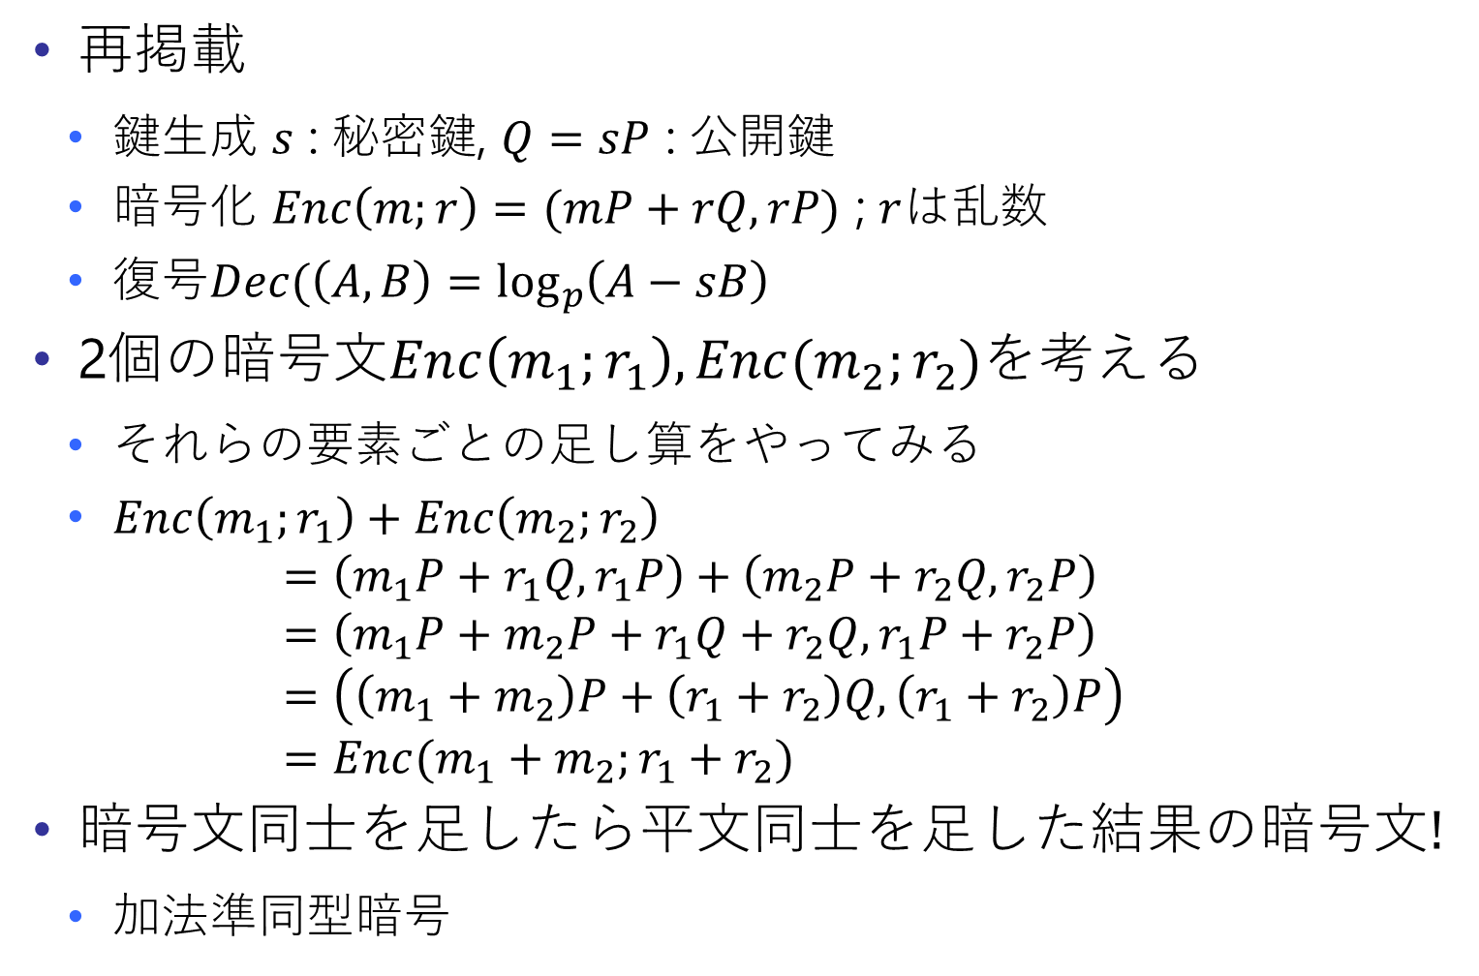
Lifted ElGamal暗号は加法準同型暗号
再掲載
鍵生成 $s$ : 秘密鍵, $Q=sP$ : 公開鍵
暗号化 $Enc\left(m;r\right)=(mP+rQ,rP)$ ; $r$は乱数
$復号Dec(\left(A,B\right)=\log_{p}\left(A−sB\right)$
2個の暗号文$Enc\left(m_{1};r_{1}\right), Enc(m_{2};r_{2})$を考える
それらの要素ごとの足し算をやってみる
$Enc\left(m_{1};r_{1}\right)+Enc\left(m_{2};r_{2}\right)$ $=\left(m_{1}P+r_{1}Q,r_{1}P\right)+\left(m_{2}P+r_{2}Q,r_{2}P\right)$ $=\left(m_{1}P+m_{2}P+r_{1}Q+r_{2}Q,r_{1}P+r_{2}P\right)$ $=\left(\left(m_{1}+m_{2}\right)P+\left(r_{1}+r_{2}\right)Q,\left(r_{1}+r_{2}\right)P\right)$ $=Enc(m_{1}+m_{2};r_{1}+r_{2})$
暗号文同士を足したら平文同士を足した結果の暗号文!
加法準同型暗号

Slide 10



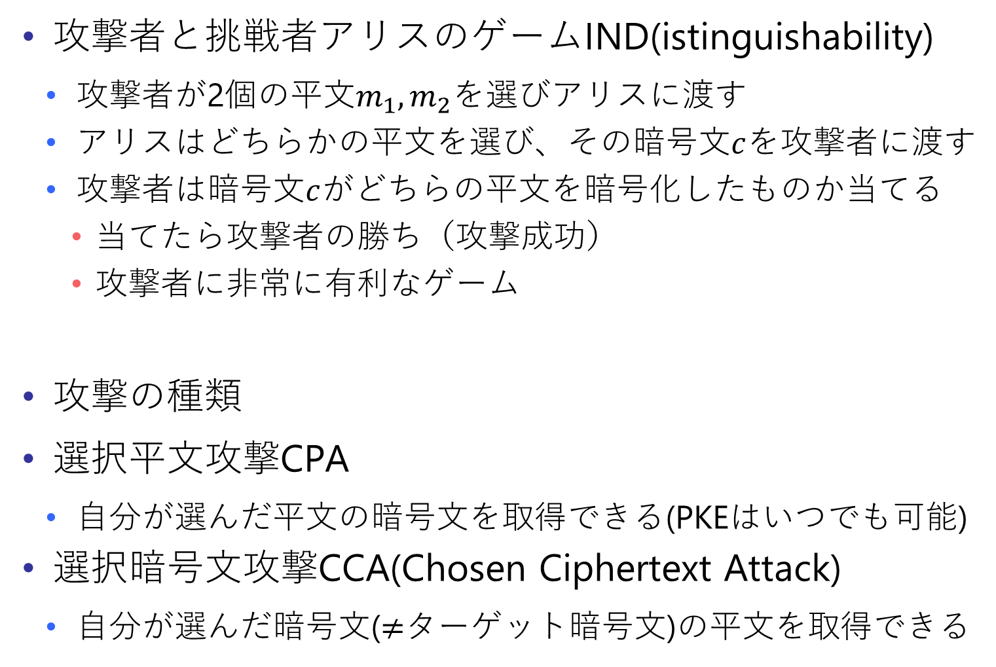
公開鍵暗号PKEに求められる安全性要件
攻撃者と挑戦者アリスのゲームIND(istinguishability)
攻撃者が2個の平文$m_{1},m_{2}$を選びアリスに渡す
アリスはどちらかの平文を選び、その暗号文$c$を攻撃者に渡す
攻撃者は暗号文$c$がどちらの平文を暗号化したものか当てる
当てたら攻撃者の勝ち（攻撃成功）
攻撃者に非常に有利なゲーム
攻撃の種類
選択平文攻撃CPA
自分が選んだ平文の暗号文を取得できる(PKEはいつでも可能)
選択暗号文攻撃CCA(Chosen Ciphertext Attack)
自分が選んだ暗号文($≠$ターゲット暗号文)の平文を取得できる

Slide 11
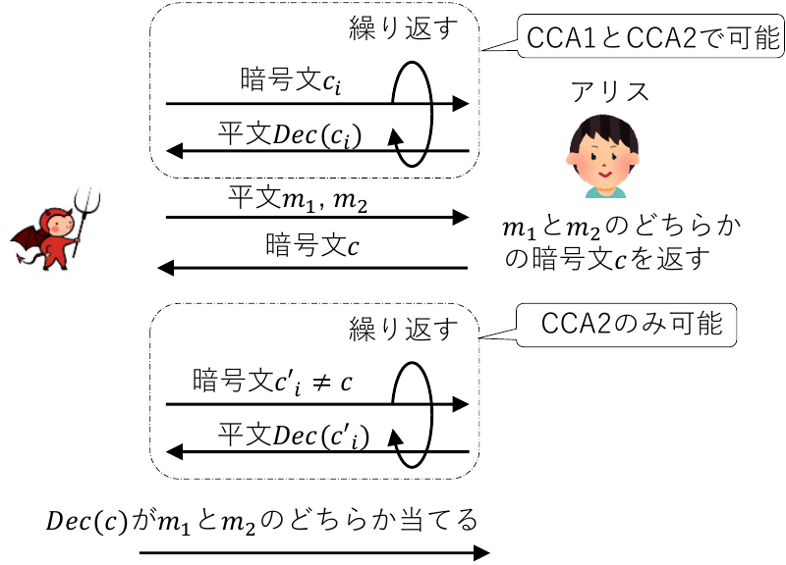
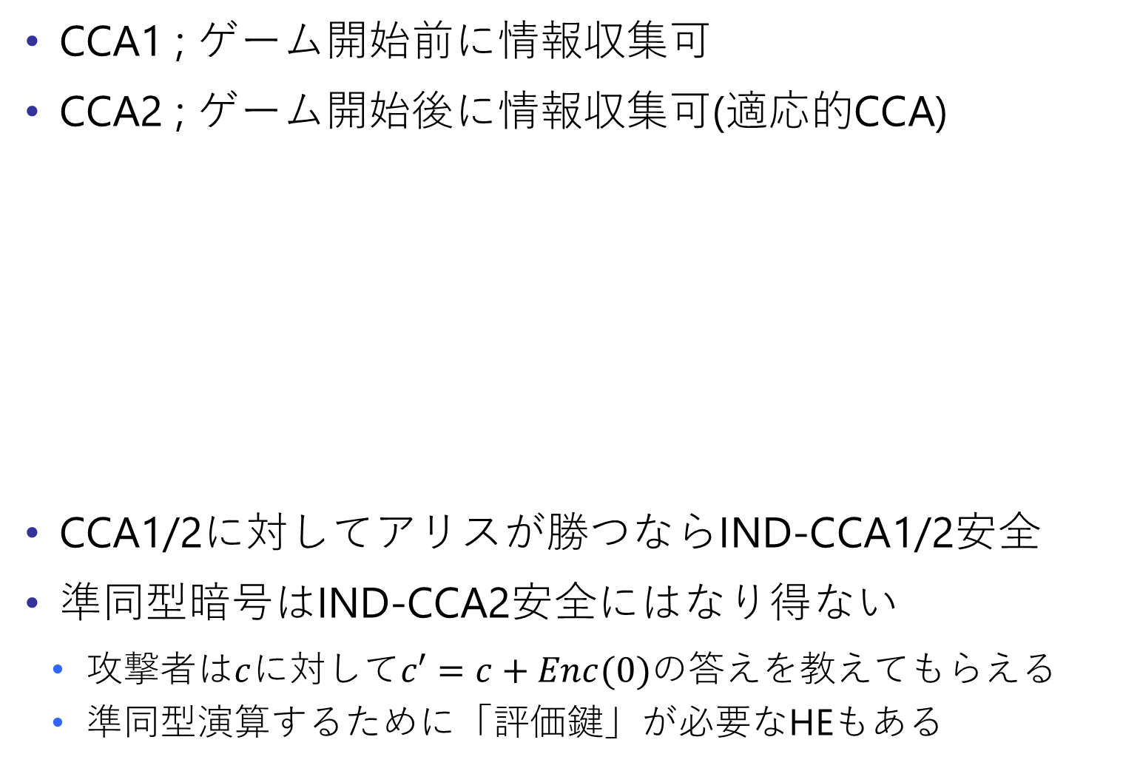
IND-CCA1とIND-CCA2
CCA1 ; ゲーム開始前に情報収集可
CCA2 ; ゲーム開始後に情報収集可(適応的CCA)
CCA1/2に対してアリスが勝つならIND-CCA1/2安全
準同型暗号はIND-CCA2安全にはなり得ない
攻撃者は$c$に対して$c′=c+Enc(0)$の答えを教えてもらえる
準同型演算するために「評価鍵」が必要なHEもある

Slide 12
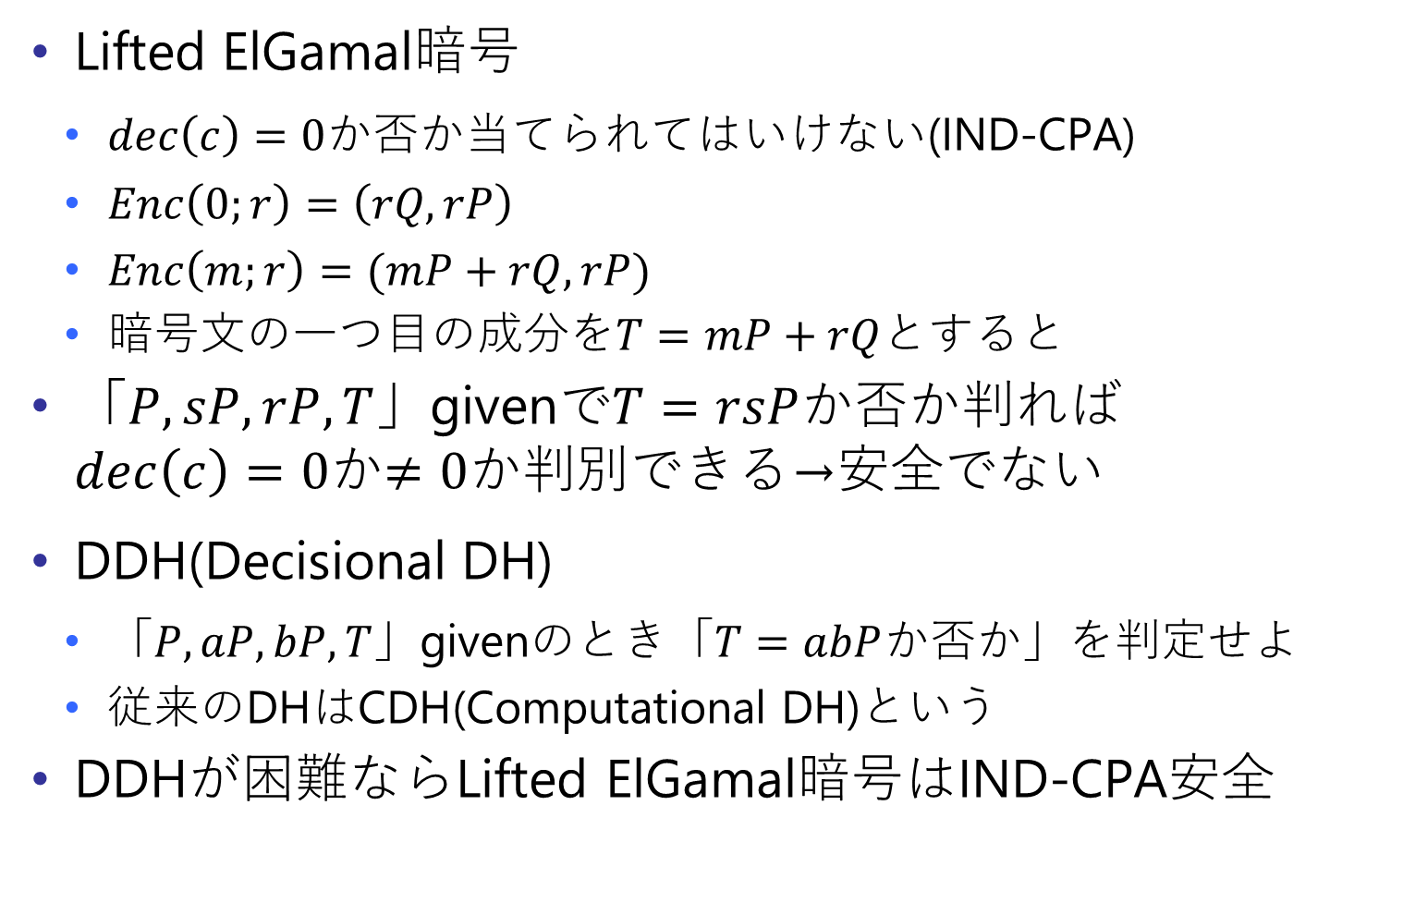
Lifted ElGamal暗号で考えてみると
Lifted ElGamal暗号
$dec\left(c\right)=0$か否か当てられてはいけない(IND-CPA)
$Enc\left(0;r\right)=\left(rQ, rP\right)$
$Enc\left(m;r\right)=(mP+rQ, rP)$
暗号文の一つ目の成分を$T=mP+rQ$とすると
「$P,sP,rP,T$」givenで$T=rsP$か否か判れば $dec\left(c\right)=0$か$≠0$か判別できる→安全でない
DDH(Decisional DH)
「$P,aP,bP,T$」givenのとき「$T=abP$か否か」を判定せよ
従来のDHはCDH(Computational DH)という
DDHが困難ならLifted ElGamal暗号はIND-CPA安全

Slide 13
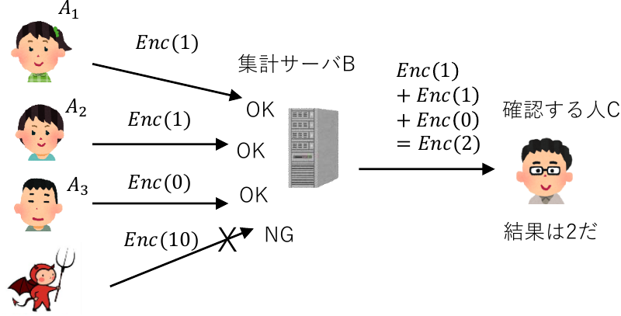
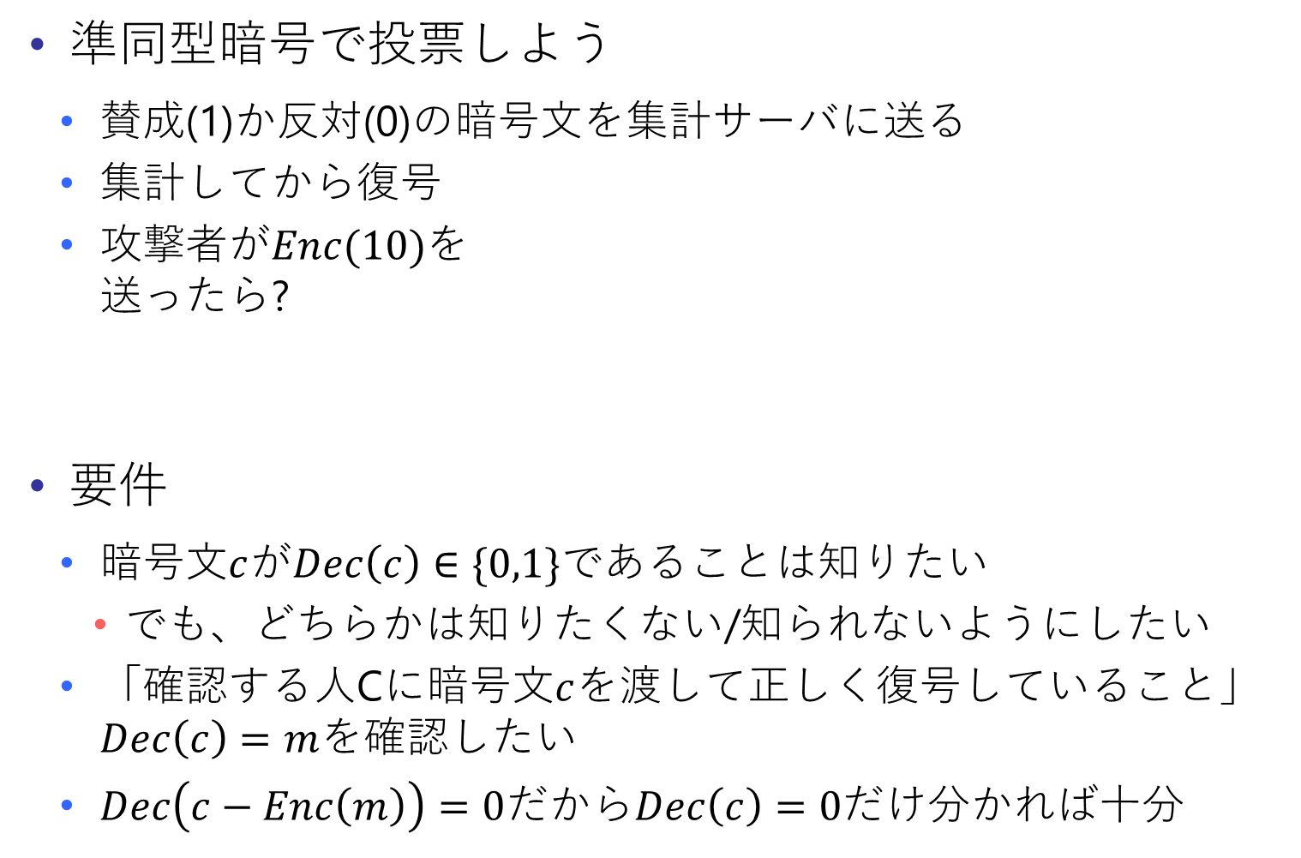
ゼロ知識証明ZKP
準同型暗号で投票しよう
賛成(1)か反対(0)の暗号文を集計サーバに送る
集計してから復号
攻撃者が$Enc(10)$を 送ったら?
要件
暗号文$c$が$Dec\left(c\right)∈\{0,1\}$であることは知りたい
でも、どちらかは知りたくない/知られないようにしたい
「確認する人Cに暗号文$c$を渡して正しく復号していること」 $Dec\left(c\right)=m$を確認したい
$Dec\left(c−Enc\left(m\right)\right)=0$だから$Dec\left(c\right)=0$だけ分かれば十分

Slide 14




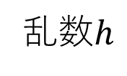

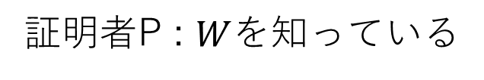
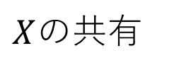
Σプロトコル
公開情報$X$に対応する秘密の知識$W$であることを $\left(X,W\right)∈R$と表す(Rはrelation)
例 : $Q=xP$のとき$X=(P,Q)$, $W=x$, Rは$DLP_{P}$
$X$の共有
検証者V
証明者P : $W$を知っている
$$A$$
乱数$h$
judge
$$B$$
受理 or 拒絶

Slide 15
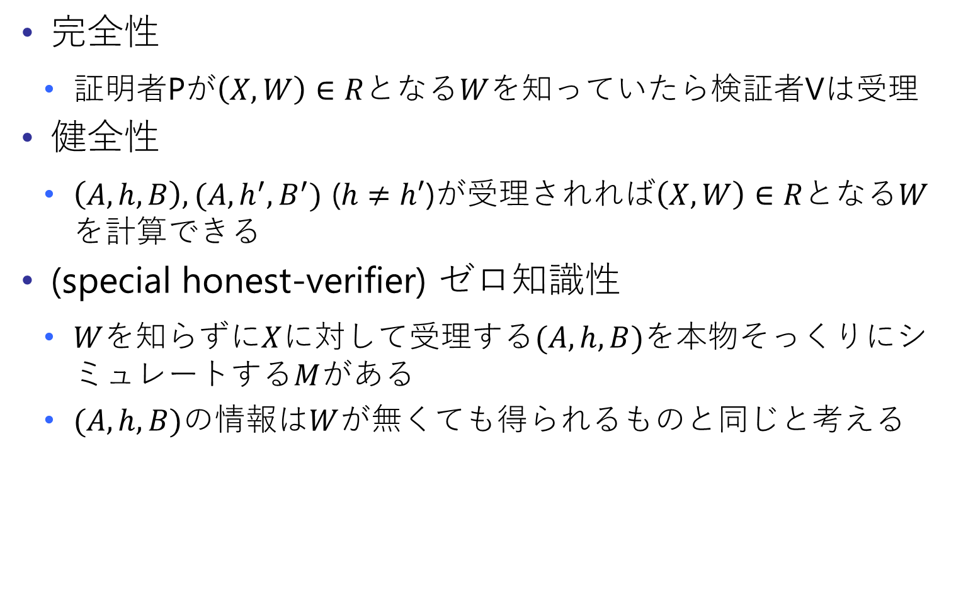
Σプロトコルの要件
完全性
証明者Pが$\left(X,W\right)∈R$となる$W$を知っていたら検証者Vは受理
健全性
$\left(A,h,B\right),(A,h^{′},B^{′})$ ($h≠h′$)が受理されれば$\left(X,W\right)∈R$となる$W$を計算できる
(special honest-verifier) ゼロ知識性
$W$を知らずに$X$に対して受理する$(A,h,B)$を本物そっくりにシミュレートする$M$がある
$(A,h,B)$の情報は$W$が無くても得られるものと同じと考える

Slide 16
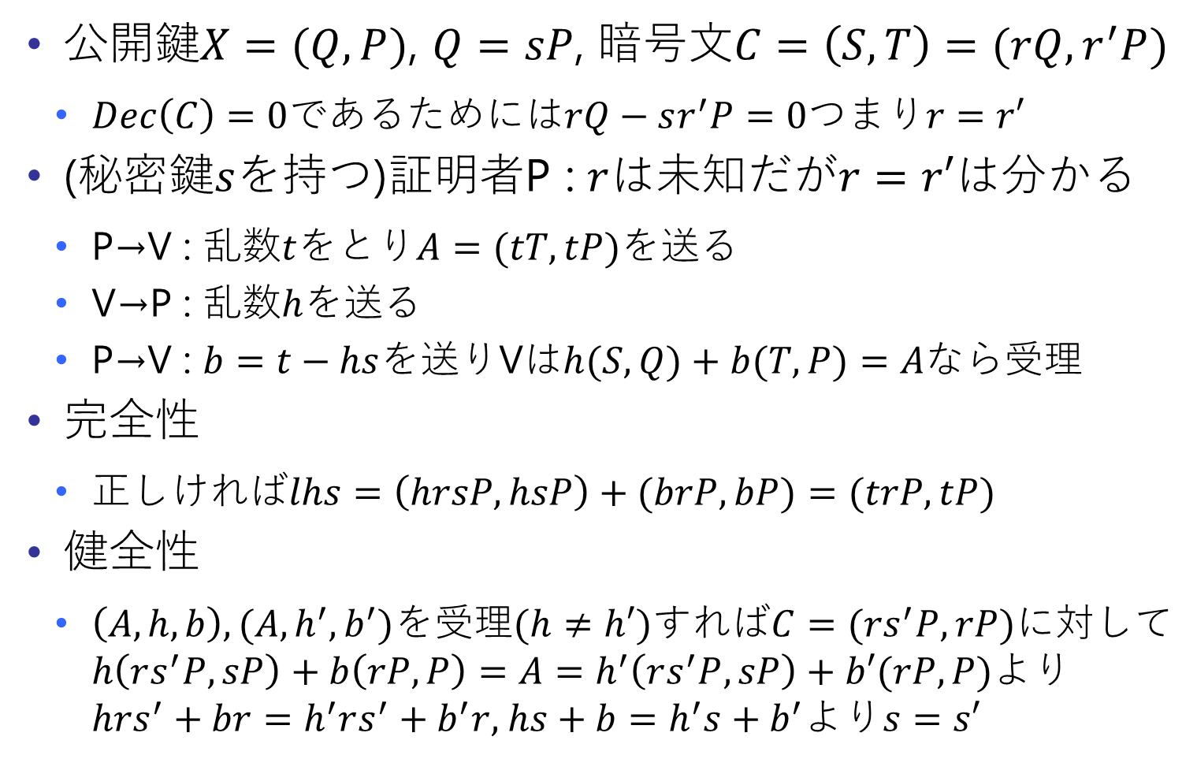
$Dec\left(C\right)=0$のΣプロトコル
公開鍵$X=(Q,P)$, $Q=sP$, 暗号文$C=\left(S,T\right)=(rQ,r^{′}P)$
$Dec\left(C\right)=0$であるためには$rQ−sr^{′}P=0$つまり$r=r′$
(秘密鍵$s$を持つ)証明者P : $r$は未知だが$r=r′$は分かる
P→V : 乱数$t$をとり$A=(tT,tP)$を送る
V→P : 乱数$h$を送る
P→V : $b=t−hs$を送りVは$h(S,Q)+b(T,P)=A$なら受理
完全性
正しければ$lhs=\left(hrsP,hsP\right)+(brP,bP)=(trP,tP)$
健全性
$\left(A,h,b\right),(A,h^{′},b^{′})$を受理($h≠h′$)すれば$C=(rs^{′}P,rP)$に対して $h\left(rs^{′}P,sP\right)+b\left(rP,P\right)=A=h^{′}\left(rs^{′}P,sP\right)+b′(rP,P)$より $hrs^{′}+br=h^{′}rs^{′}+b^{′}r$, $hs+b=h^{′}s+b^{′}$より$s=s′$

Slide 17

シミュレータ
乱数$h,b$をとり$t=b+hs$, $A=(trP,tP)$とすると $(A,h,b)$は受理される
$h\left(rQ,Q\right)+b\left(rP,P\right)=\left(\left(hrs+br\right)P,\left(hs+b\right)P\right)=(trP,tP)$

Slide 18
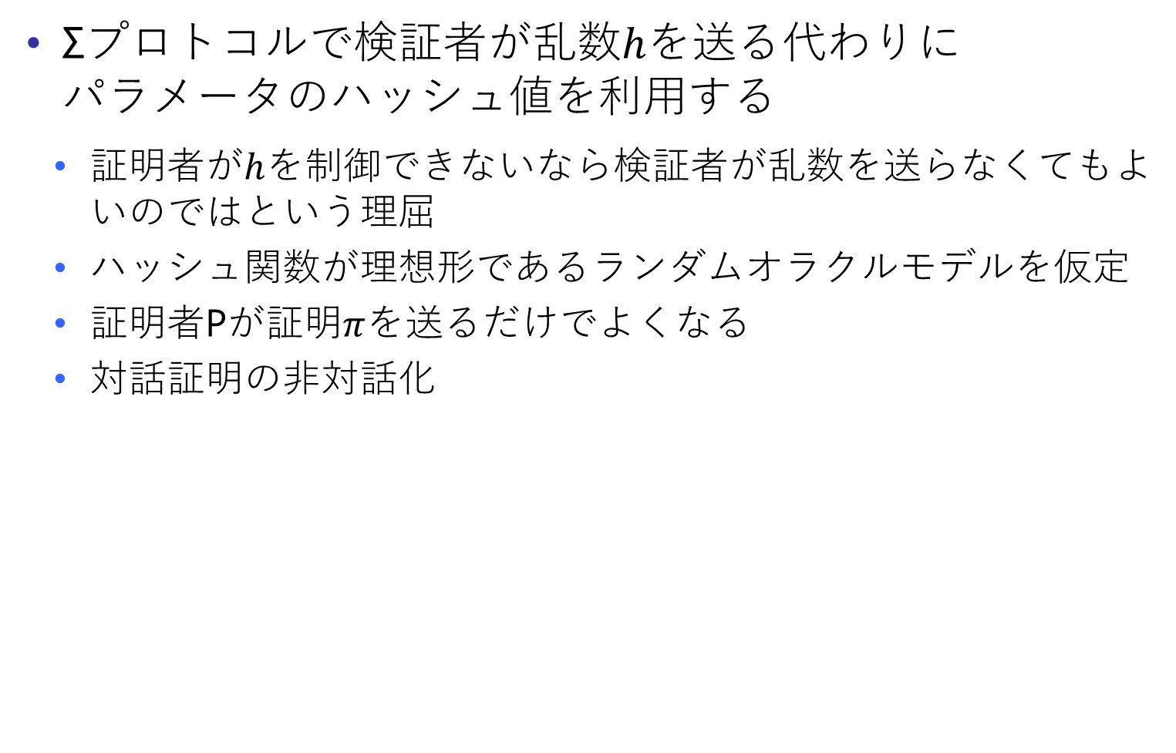
Fiat-Shamir heuristic
Σプロトコルで検証者が乱数$h$を送る代わりに パラメータのハッシュ値を利用する
証明者が$h$を制御できないなら検証者が乱数を送らなくてもよいのではという理屈
ハッシュ関数が理想形であるランダムオラクルモデルを仮定
証明者Pが証明$π$を送るだけでよくなる
対話証明の非対話化

Slide 19
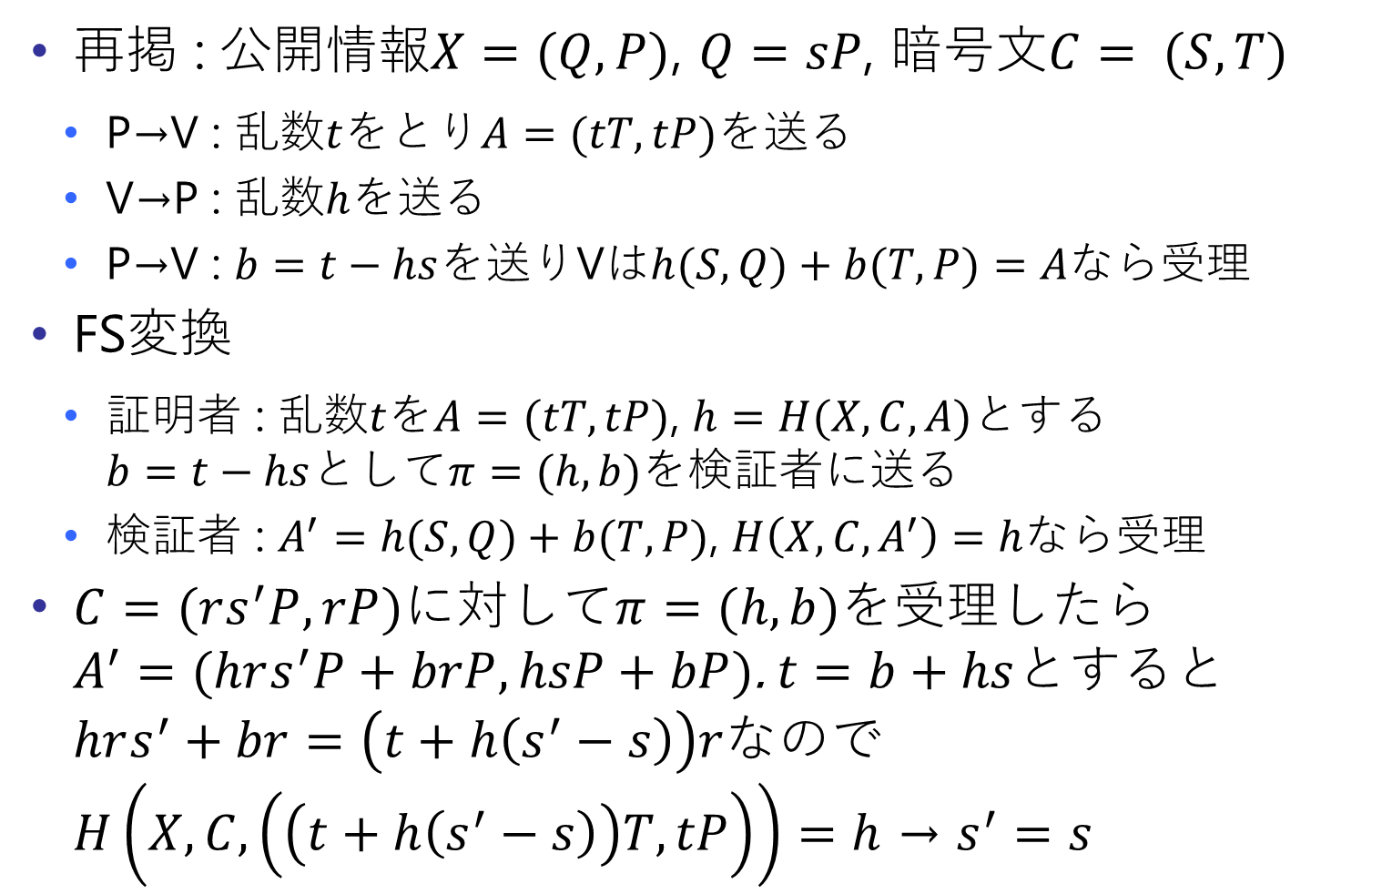
$Dec\left(c\right)=0$のZKP
再掲 : 公開情報$X=(Q,P)$, $Q=sP$, 暗号文$C= (S,T)$
P→V : 乱数$t$をとり$A=(tT,tP)$を送る
V→P : 乱数$h$を送る
P→V : $b=t−hs$を送りVは$h(S,Q)+b(T,P)=A$なら受理
FS変換
証明者 : 乱数$t$を$A=(tT,tP)$, $h=H(X,C,A)$とする $b=t−hs$として$π=(h,b)$を検証者に送る
検証者 : $A^{′}=h(S,Q)+b(T,P)$, $H\left(X,C,A^{′}\right)=h$なら受理
$C=(rs^{′}P,rP)$に対して$π=(h,b)$を受理したら $A^{′}=(hrs^{′}P+brP,hsP+bP)$. $t=b+hs$とすると $hrs^{′}+br=\left(t+h\left(s^{′}−s\right)\right)r$なので $H\left(X,C, \left(\left(t+h\left(s^{′}−s\right)\right)T,tP\right)\right)=h$ → $s^{′}=s$

